Slide 1
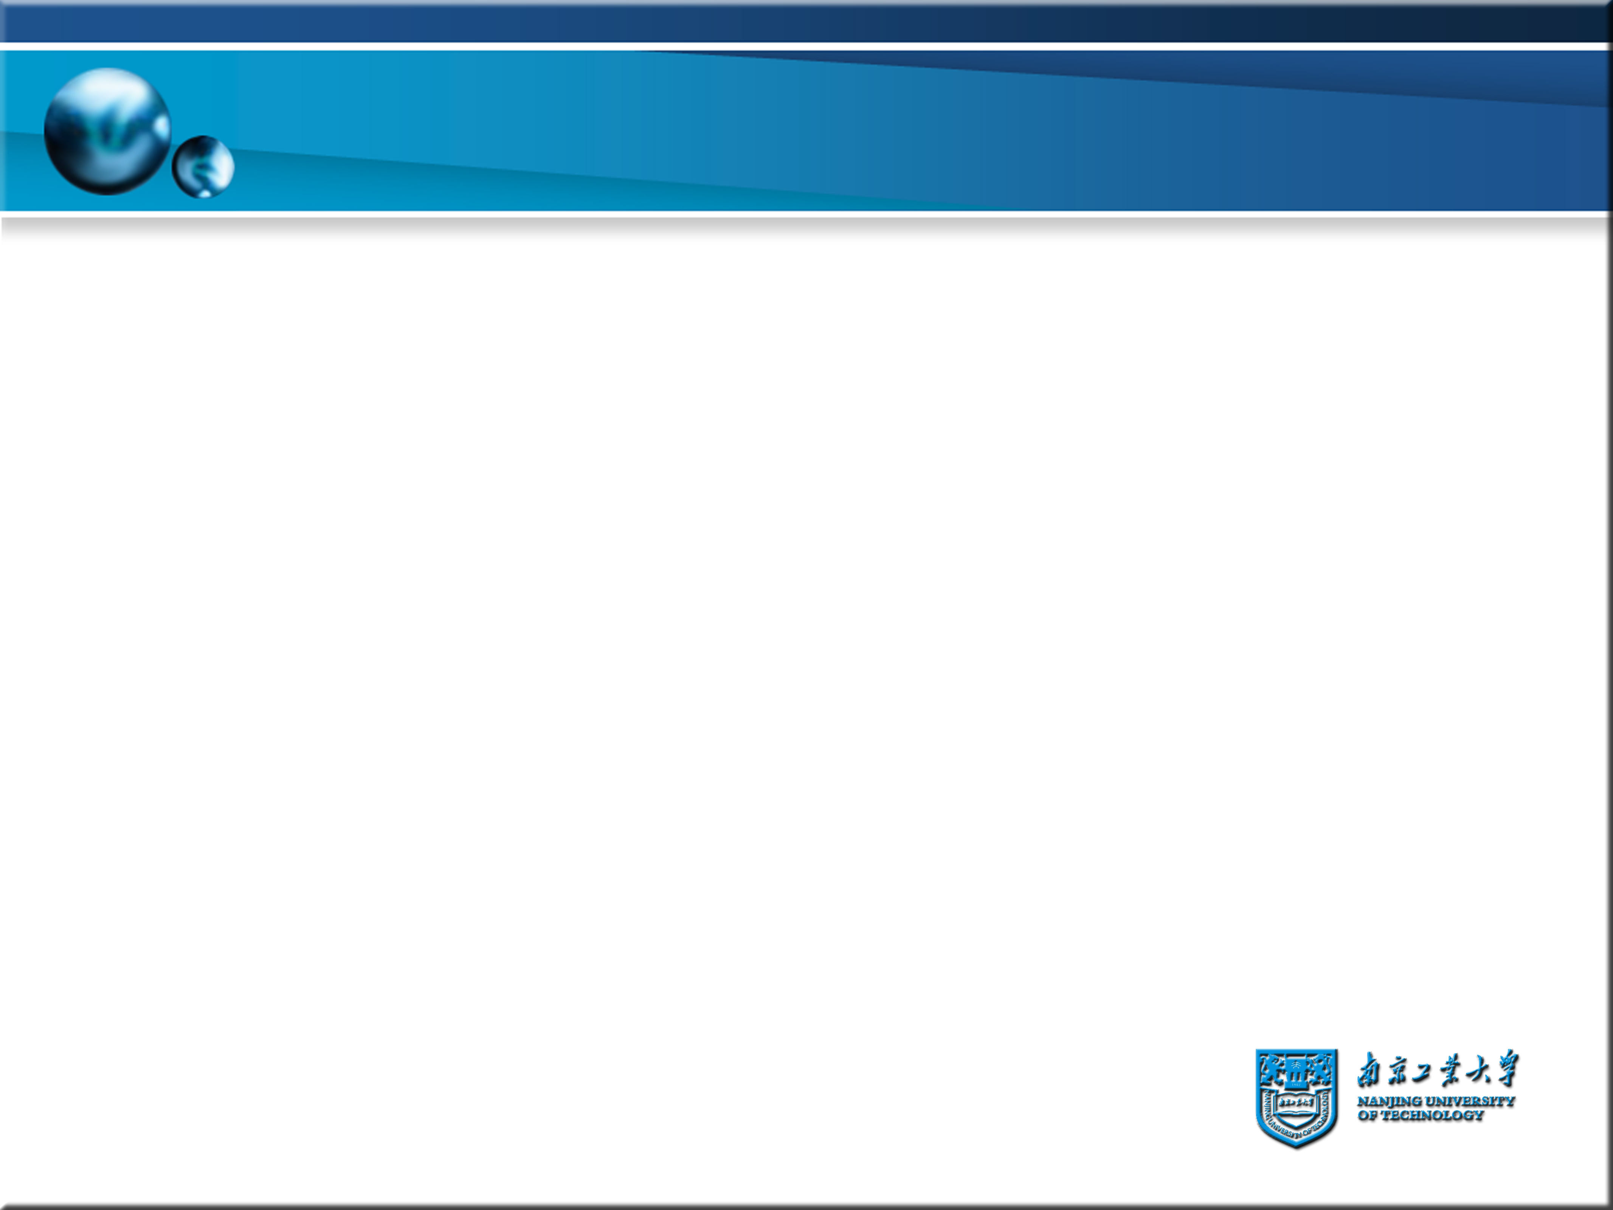
3.2.2 共沸精馏
共沸精馏的基本原理与萃取精馏相同，不同点仅在于共沸剂在影响原溶液组分的相对挥发度的同时，还与原溶液的一个组分或数个组分形成共沸物。
共沸物是二元或三元恒沸物。
  并且此恒沸物的沸点比原料中任一组分的沸点和原料中原恒沸物的沸点都低得多，
  此恒沸物成为恒沸精馏塔的塔顶产品而排出，使原料液得以分离。

Slide 2
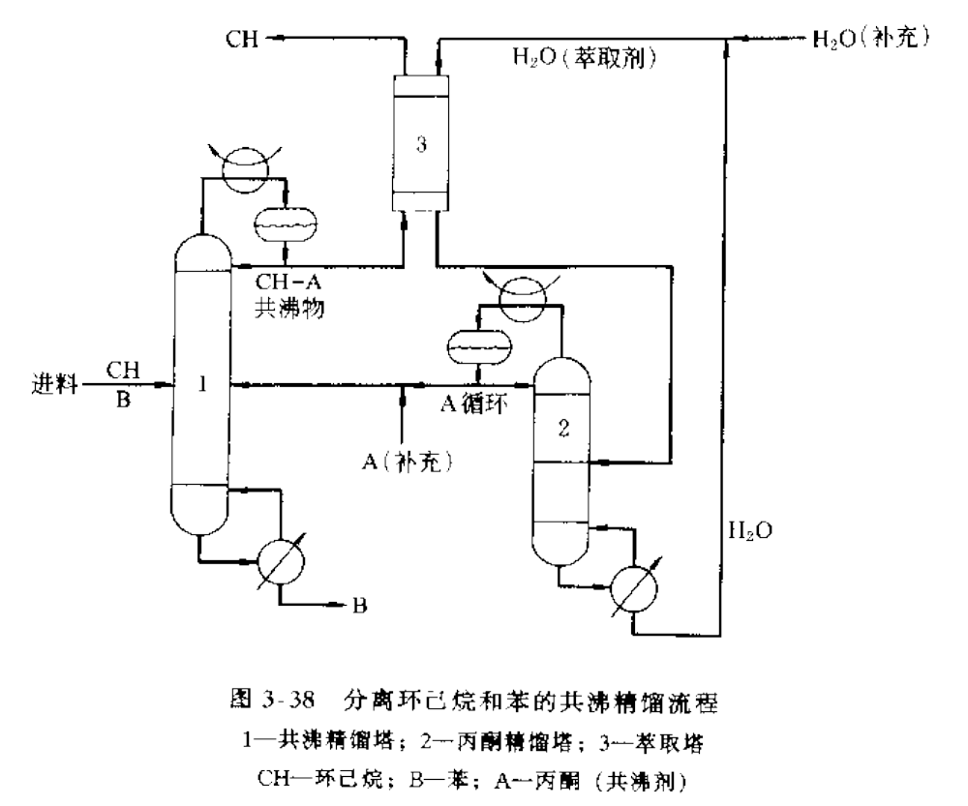
3.2.2 共沸精馏
形成一个二元共沸物(馏出液为均相共沸物)
用丙酮作为共沸剂分离环己烷-苯混合物的共沸精馏流程。（P₁₄₂）
环己烷
(g)
萃取塔
环己烷-丙酮
水-丙酮(l)
丙酮
环己烷-苯
丙酮精馏塔
丙酮
共沸精馏塔
- 苯
水

Slide 3
3.2.2 共沸精馏
(1) 共沸物的特点
(2) 共沸剂的选择
(3) 连续恒沸精馏塔两端产品的确定
(4) 共沸精馏过程计算

Slide 4
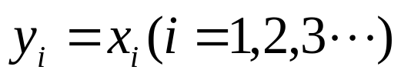

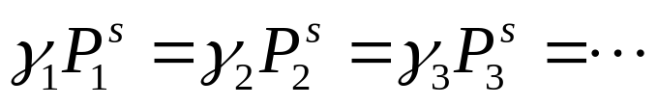
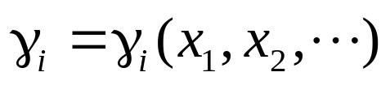
(1) 共沸物的特点
3.2.2 共沸精馏
在恒沸点处：
气相—理想气体
液相—非理想溶液
多组分：

Slide 5




1） 二元系
（1）共沸物的特点
3.2.2 共沸精馏
气相—理想气体
液相—非理想溶液
① 二元系均相共沸物
特征：
计算恒沸

Slide 6
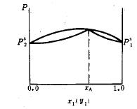

1）二元系
(1) 共沸物的特点
3.2.2 共沸精馏
① 二元系均相共沸物
相图
◊二元均相共沸物具有正偏差时，形成最低共沸点共沸物，对应于P~x图上的最大极值点（最高点），对应于T~x图上的最小极值点（最低点）。
◊P₁^{S} ,P₂^{S}相差越小→较小正（负）偏差时 →形成共沸物。
◊
图3-17 具有较小正偏差的共沸物系

Slide 7
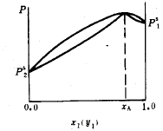
1）二元系
(1) 共沸物的特点
3.2.2 共沸精馏
① 二元系均相共沸物
相图
最低共沸物
◊P₁^{S} ,P₂^{S}相差越大→最低共沸物向含低沸点组分多的浓度区移动。最高共沸物向含高沸点组分多的浓度区移动。
低沸点组分
◊系统非理想性愈大→P~x图上曲线越偏离直线，极点越明显。
图3-18 具有较大正偏差的共沸物系

Slide 8
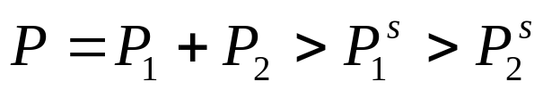

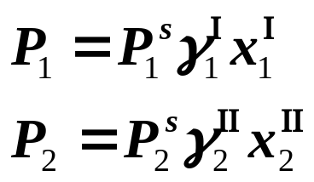
1) 二元系
(1) 共沸物的特点
3.2.2 共沸精馏
② 二元非均相共沸物
特征：两个液相，二元三相共存。
◊在恒温下，两液相蒸汽压大于纯组分的蒸汽压，且蒸汽组成介于两个液相组成之间——非均相共沸物——实用。
气相—理想气体
液相—非理想溶液
液相Ⅰ——组分1为主，液相Ⅱ——组分2 为主

Slide 9





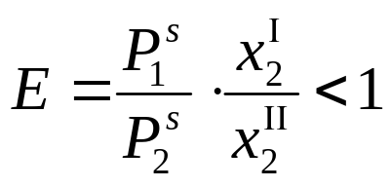



1）二元系
(1) 共沸物的特点
3.2.2 共沸精馏
② 二元非均相共沸物
当 时，
互溶度很小
定性估算能否形成非均相共沸物
计算恒沸

Slide 10
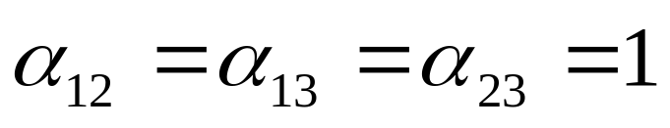
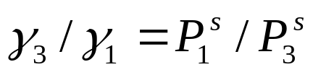
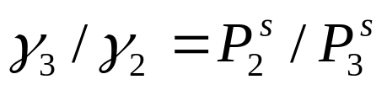
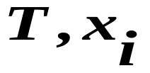
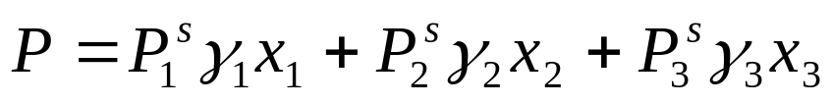
2）三元系
3.2.2 共沸精馏
(1) 共沸物的特点
特征
计算恒沸

Slide 11
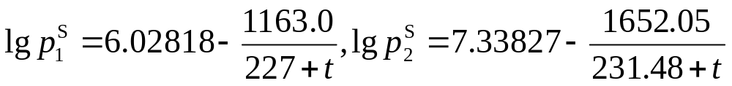

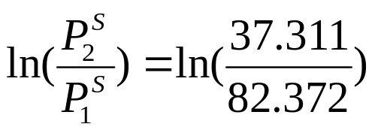
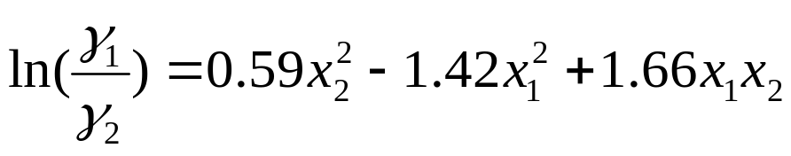
3.2.2 共沸精馏
例3-6
试求总压为86.66 kPa时，氯仿(1)-乙醇(2)之共沸组成与共沸温度。己知：
解：设共沸温度55℃，则由上式得：
<number>/49

Slide 12
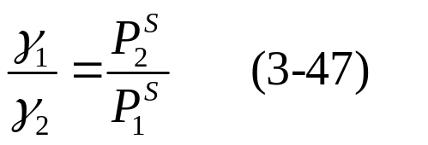


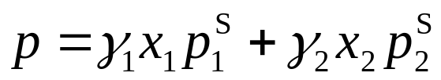
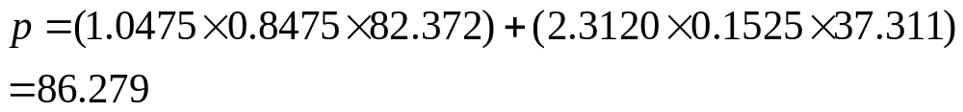
例3-6
3.2.2 共沸精馏
代入式(3-47) ：
由试差法求得：
回代：
与给定值86.66 kPa接近，因而，共沸温度55℃，
共沸组成x₁=0.8475。

Slide 13
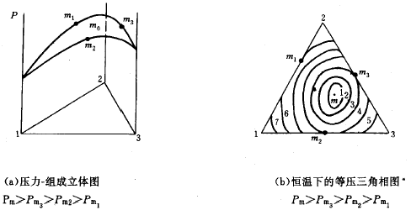
2）三元系
(1) 共沸物的特点
3.2.2 共沸精馏
相图
① 三个性质相同的二组分共沸物→形成一个三元共沸物。
正三角形组成，三个顶点表示三个纯组分。
图3-19 三个二元最低共沸物（m₁，m₂，m₃）及一个三元最低共沸物（m）相图

Slide 14
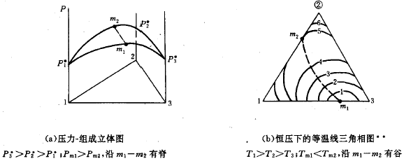
2）三元系
(1) 共沸物的特点
3.2.2 共沸精馏
相图
② 两个性质相同的二组分共沸物→P面→脊or谷 。
③ 一个正（负）偏差共沸物与一个不参加此二元共沸物的低（高）沸点组分→P面→脊or谷 。
图3-20 具有两个二元正偏差共沸物的三元系相图

Slide 15
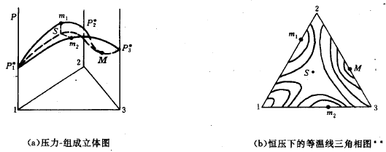
2）三元系
(1) 共沸物的特点
3.2.2 共沸精馏
相图
④ 三元系的压力面既有脊又有谷→鞍形共沸物 。
图3-21 形成鞍形共沸物的三元系相图

Slide 16
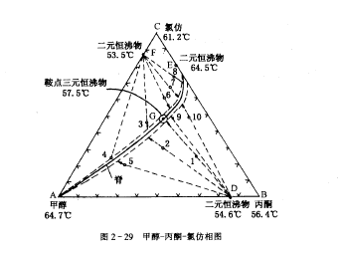
2）三元系
(1) 共沸物的特点
3.2.2 共沸精馏
相图-例
最低共沸点
最高共沸点
鞍形共沸物
最低共沸点

Slide 17
（2）共沸剂的选择
3.2.2 共沸精馏
1）共沸剂选择原则
  根据不同分离对象及目的选择共沸剂，共沸精馏通常用于从沸点相近的组分或共沸物中分离一个或多个组分。
① 分离沸点相近的组分
  共沸剂与原溶剂中一个组分形成一个二元正偏差共沸物；
  共沸剂与原溶剂中二个组分分别形成两个二元正偏差共沸物；
  共沸剂与原溶剂中二个组分形成一个三元正偏差共沸物，其沸点比任何二元共沸物沸点都低，一般要求低10℃以上，且组分不同，若非均相更好。

Slide 18
（2）共沸剂的选择
3.2.2 共沸精馏
1）共沸剂选择原则
② 分离共沸物
生成一个二组分正偏差共沸物，其沸点比原共沸物低；且组成不同于原共沸物。
生成一个三组分正偏差共沸物，其沸点比原共沸物低，且组成不同于原共沸物。

Slide 19
（2）共沸剂的选择
3.2.2 共沸精馏
2）共沸剂的条件
显著影响关键组分的汽液平衡;
共沸剂容易分离和回收;
用量少,气化潜热低;
与进料组分互溶,不生成两相,不与进料中组分起化学反应;
无腐蚀，无污染;
价廉，易得。

Slide 20
（3）连续共沸精馏塔两端产品的确定
3.2.2 共沸精馏
具有共沸物系统的精馏过程与普通精馏不同，
表现在精馏产物不仅与塔的分离能力有关，
与全部进料总组成落在哪个浓度区域，
还与共沸剂加入量有关。
  下面讨论塔顶、底产品组成随着进料组成和共沸剂用量的变化。

Slide 21
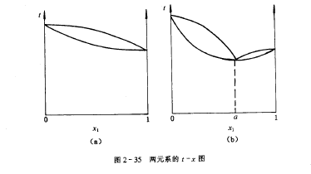
1）精馏塔顶、底产品组成
（3）连续共沸精馏塔两端产品的确定
3.2.2 共沸精馏
当进料组成位于0~a之间：
  精馏塔顶产品为组分1和组分2的共沸物，塔底产品为组分2。
组分1和2的共沸物
当进料组成位于a~1之间：
  精馏塔顶产品为组分1和组分2的共沸物，塔为组分1。
（2）
t-x
底
顶
底
顶

Slide 22
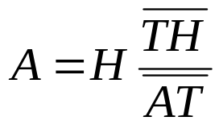
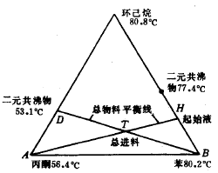
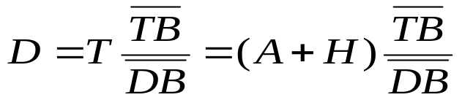
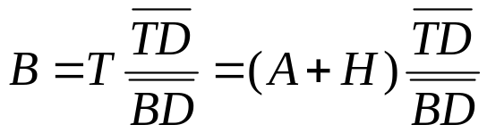
2）进料、塔顶及塔底产物量（举例说明）
（3）连续共沸精馏塔两端产品的确定
3.2.2 共沸精馏
总进料量：T=H+A
①适宜的共沸剂用量（T点）：
丙酮——共沸剂，
分离环己烷-苯混合物。
塔顶产物（恒沸物D）量：
塔底产物（B）量：
共沸剂
丙酮-环己烷-苯系统纯组分及共沸物沸点

Slide 23
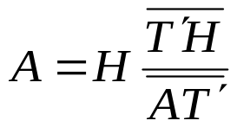
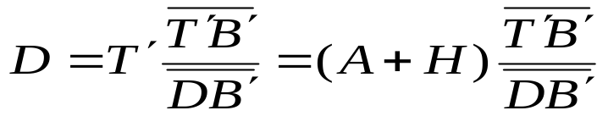
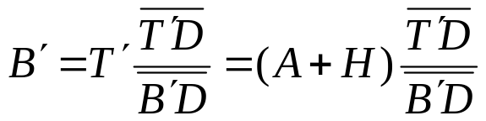
2) 进料、塔顶及塔底产物量（举例说明）
（3）连续共沸精馏塔两端产品的确定
3.2.2 共沸精馏
②共沸剂用量不足（T/点）：
丙酮——共沸剂，
分离环己烷-苯混合物。
塔顶产物（恒沸物D）量：
C
T/
E
塔底产物量（B/点） ：
（ E和B的混合物）
B/
丙酮-环己烷-苯系统纯组分及共沸物沸点

Slide 24
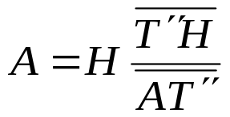
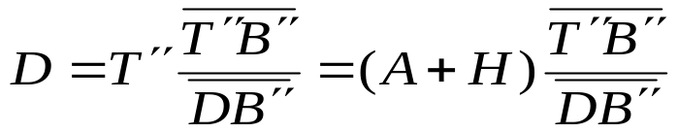
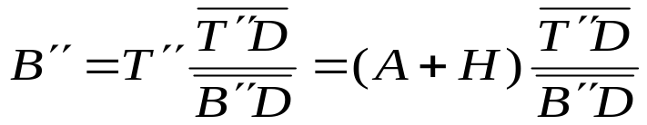
2) 进料、塔顶及塔底产物量（举例说明）
（3）连续共沸精馏塔两端产品的确定
3.2.2 共沸精馏
③共沸剂用过量（T//点）：
C
塔顶产物（恒沸物D）量：
E
T//
塔底产物量（B//点） ：
（ A和B的混合物）
B//
丙酮-环己烷-苯系统纯组分及共沸物的沸点

Slide 25
2）进料、塔顶及塔底产物量（举例说明）
（3）连续共沸精馏塔两端产品的确定
3.2.2 共沸精馏
④进料组成改变（从H→F）
F
共沸剂量增加
塔顶产物—恒沸物D增加
塔底产物—B减少
E
丙酮-环己烷-苯系统纯组分及共沸物沸点

Slide 26
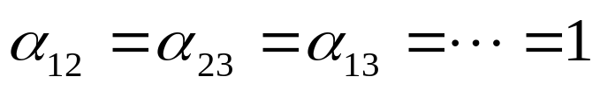


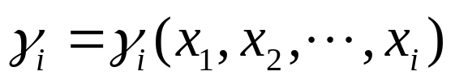
（4）共沸精馏过程的计算
3.2.2 共沸精馏
1）共沸组成
① T、P下，x_{i}一定——实测
② 用热力学关系计算
汽相——符合理想气体行为
多组分共沸物，共沸条件：
解得共沸组成

Slide 27
2）共沸剂用量
（4）共沸精馏过程的计算
3.2.2 共沸精馏
共沸剂用量对共沸精馏的分离效果有显著影响
①当被处理原料组成一定时，改变共沸剂用量，可得到不同釜底产物。
②当进料量一定，进料组成改变，显著影响共沸剂用量和产品量。

Slide 28
2）共沸剂用量
（4）共沸精馏过程的计算
3.2.2 共沸精馏
① 物料衡算——求？
D，x_{i,D}
W, x_{i,W}
F, x_{i,Z}
物料衡算
S（共沸剂）
② 杠杆原理——求？
在三元相图上，利用杠杆原理适宜共沸剂量与原料量之比。

Slide 29
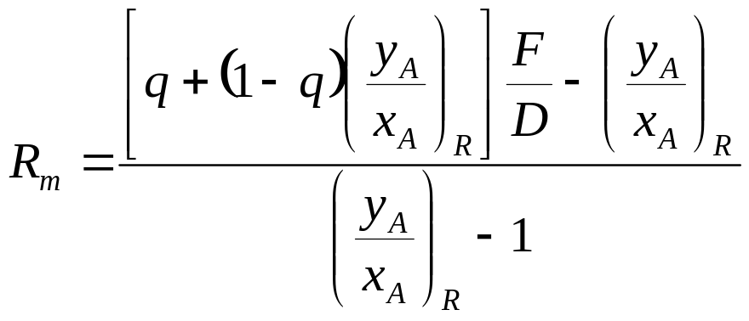
3）回流比
（4）共沸精馏过程的计算
3.2.2 共沸精馏
① R_{m} —— 试差法
设R→塔径→塔釜逐级计算，计算出进料级，
若在进料级出现恒浓区，则R_{m} = R，否则重新假设R→……
② 用三角形相图→求R_{m}
A
F
α_{AS}=1
R₀
B
C
恒浓区

Slide 30
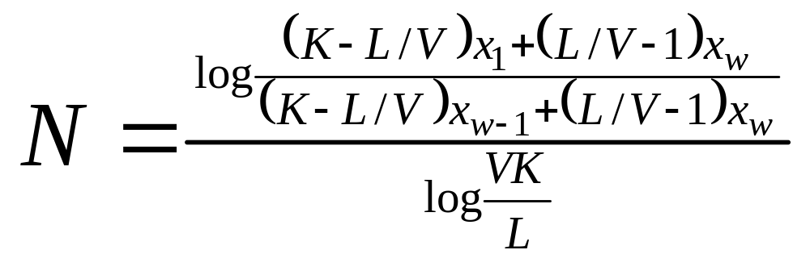
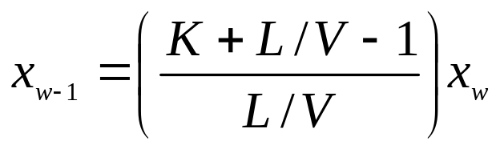
4) 平衡级数
(4) 共沸精馏过程的计算
3.2.2 共沸精馏
① 二组分非均相共沸精馏
K=y/x ， x_{w-1} —塔釜上第一级
x₁ = y/K ， 塔顶进料级，y —塔顶蒸汽组成

Slide 31
4) 平衡级数
(4) 共沸精馏过程的计算
3.2.2 共沸精馏
② 三组分体系恒沸精馏
Z
A B
AZ , B
共沸物
视为普通二组分精馏
→二组分图解法
x_{AZ} ～y_{AZ} 平衡关系 计算：作图

Slide 32
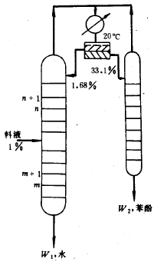
例3-9（P138）
3.2.2 共沸精馏
原料含苯酚1.0%(摩尔)，水99%，釜液要求含苯酚量小于0.001%。流程如图3-36所示。苯酚与水是部分互溶系，但在101.3kPa压力下并不形成非均相共沸物，而有均相共沸。因此，Ⅰ塔和Ⅱ塔出来的蒸汽在冷凝-冷却器中冷凝并过冷到20℃ ，然后在分层器中分层。水层返回Ⅰ塔作为回流。酚层送入Ⅱ塔。要求苯酚产品纯度为99.99%。假定塔内为恒摩尔流率，饱和液体进料，并设回流液过冷对塔内回流量的影响可以忽略。试计算：
水层
酚层
苯酚
图3-36 [例3-9]附图
（1）以100摩尔进料为基准，Ⅰ塔和Ⅱ塔的最小上升气量是多少？
（2）当各塔的上升气量为最小气量的4/3倍时，所需理论塔板数是多少？
（3）求Ⅰ塔及Ⅱ塔的最小理论板数。

Slide 33

例3-9（P₁₃₈）
3.2.2 共沸精馏
1）Ⅰ塔的最小上升气量
最小上升气量相当于最小回流比时的汽量,
操作线与平衡线交叉点夹紧点处的汽量。
平衡线—气液平衡数据
确定Ⅰ塔的操作线
L V
精馏段的操作线--可由Ⅰ塔的第n块板与第n+1块板之间至Ⅱ塔釜之间做物料衡算：
L′V′
Ⅱ塔
提馏段操作线-- Ⅰ塔的第m块板与第m+1块板之间至Ⅰ塔釜之间做物料衡算:
Ⅰ塔

Slide 34


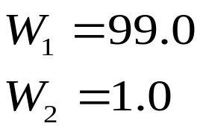
例3-9（P138）
3.2.2 共沸精馏
（1）Ⅰ塔和Ⅱ塔的最小上升气量
水层含苯酚
酚层含苯酚
以100mol进料为基准，对整个系统作苯酚的衡算，得（W1、W2）：
苯酚1.0%(摩尔)
苯酚产品99.99%
查苯酚-水系统在101.3kPa下的汽液平衡数据，x_{i} y_{i}
含苯酚量小于0.001%
图3-36 [例3-9]附图

Slide 35
例3-9（P₁₃₈）
3.2.2 共沸精馏
解：
由文献上查得苯酚-水系统在101.3kPa下的汽液平衡数据为：
原料（进料）原料含苯酚1.0%对应的气相组成0.0138
x_{酚} | y_{酚} | x_{酚} | y_{酚} | x_{酚} | y_{酚} | x_{酚} | y_{酚}
0 | 0 | 0.010 | 0.0138 | 0.10 | 0.029 | 0.70 | 0.150
0.001 | 0.002 | 0.015 | 0.0172 | 0.20 | 0.032 | 0.80 | 0.270
0.002 | 0.004 | 0.017 | 0.0182 | 0.30 | 0.038 | 0.85 | 0.370
0.004 | 0.0072 | 0.018 | 0.0186 | 0.40 | 0.048 | 0.90 | 0.55
0.006 | 0.0098 | 0.019 | 0.0191 | 0.50 | 0.065 | 0.95 | 0.77
0.008 | 0.012 | 0.020 | 0.0195 | 0.60 | 0.090 | 1.00 | 1.00
0.0168 0.0181
0.331 0.0403
平衡数据内插得到：
水层含0.0168苯酚对应的气相组成0.0181
平衡数据内插得到：
酚层含0.331苯酚对应的气相组成0.0403

Slide 36
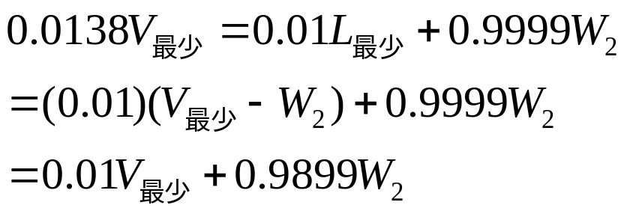
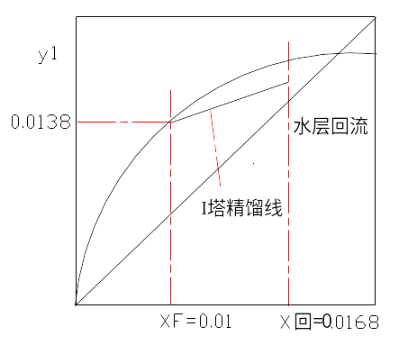
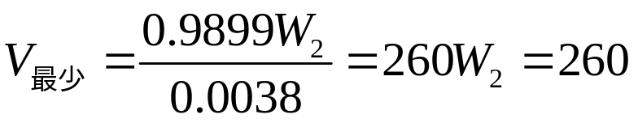
例3-9（P138）
1）Ⅰ塔的最小上升气量
最小上升气量相当于最小回流比时的汽量
——操作线与平衡线交叉点(夹紧点)处的汽量：
L V
若夹点在进料板，由（A）得出：
与进料组成x_{F}=0.01成平衡的气相组成

Slide 37
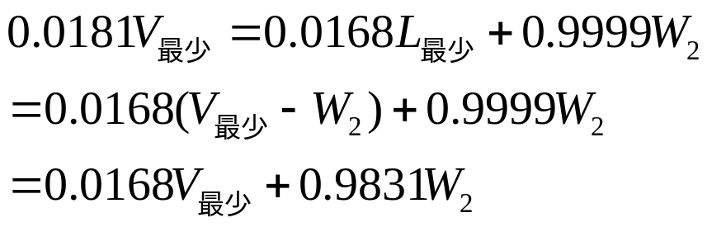
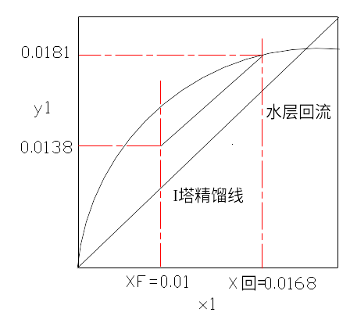
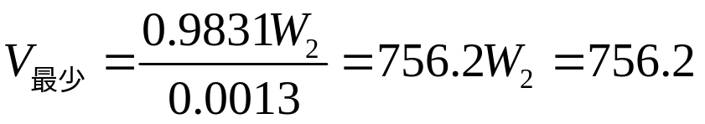
例3-9（P138）
1）Ⅰ塔的最小上升气量
若夹点在塔顶，因回流液相组成为x_{回}=0.0168，故夹点之汽相组成应为与回流液成平衡的y值，故y=0.0181（由平衡数据内插得到）。
由（A）得出:
L V
因此值大于按夹点在进料板处所求得的值，故对塔Ⅰ来说，V_{最少}=756.2

Slide 38

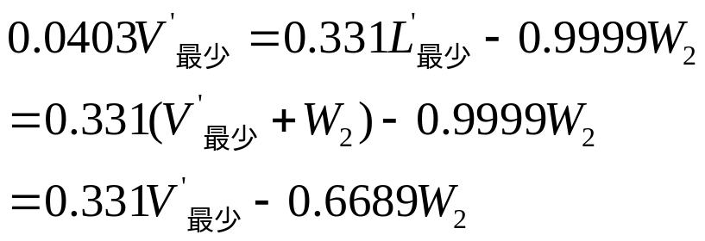


例3-9（P138）
2）Ⅱ塔的最小上升气量
Ⅱ塔的夹点必在塔顶，x=0.331，y=0.0403
以此值代入Ⅱ塔之操作线方程式：
L V

Slide 39



例3-9（P138）
（2）求Ⅰ塔的理论板数
精馏段：
提馏段：
上述操作线代入（A）及（B）得出：

Slide 40



例3-9（P138）
（2）求Ⅰ塔的理论板数
将L、V、L/代入操作线（A）及（B）得：
精馏段操作线方程：
绘—操作线
提馏段操作线方程：
在平衡线和操作线之间绘阶梯，得所需理论板数为16 。
汽液平衡数据 绘—平衡线

Slide 41




例3-9（P138）
（3）求Ⅱ塔的理论板数
Ⅱ塔只有提馏段
代入（C ）得Ⅱ塔提馏段方程：
用计算同Ⅰ塔理论板数一样的方法得Ⅱ塔的理论板数：8

Slide 42

例3-9（P138）
（4）Ⅰ塔和Ⅱ塔的最小理论板数
Ⅰ塔的最小理论板数可在y-x图上，从x_{w1}=0.00001到x=0.0168，在平衡线与对角线之间绘阶梯得出：N_{最少}=13。
  Ⅱ塔的最小理论板数可在y-x图上，从x_{w2}=0.9999到x=0.331在平衡线与对角线之间绘阶梯得出： N最少=6。

Slide 43
(5) 共沸精馏流程
3.2.2 共沸精馏
因共沸剂与原溶液的组成共沸物数量、类型以及共沸剂的回收方法不同，共沸精馏的流程不同。
1）馏出液为均相共沸物
① 形成一个二元共沸物
用丙酮→共沸剂
水→萃取剂
分离
苯
环己烷
如下图：

Slide 44
1) 馏出液为均相共沸物
(5) 共沸精馏流程
3.2.2 共沸精馏
① 形成一个二元共沸物
用丙酮作为共沸剂分离环己烷-苯混合物的共沸精馏流程。（P142）

Slide 45

② 形成二个二元共沸物
(5) 共沸精馏流程
3.2.2 共沸精馏
1）馏出液为均相共沸物
2-萃取塔
用甲醇分离甲苯-烷烃(沸点相近混合物）的流程。
甲醇-烷烃
甲苯-烷烃
二个二元共沸物：
甲苯-烷烃
甲醇-烷烃
甲苯-烷烃
3-脱水塔
1-共沸精馏塔
4-脱甲苯塔

Slide 46

③形成一个三元共沸物
(5) 共沸精馏流程
3.2.2 共沸精馏
1)馏出液为均相共沸物
用苯分离乙醇-水共沸物的流程。

Slide 47



3.2.2 共沸精馏
五、二元非均相共沸物的精馏
⑴流程：正丁醇与水形成二元非均相共沸物
丁醇塔
水塔
<number>/49

Slide 48

2）馏出液为二元非均相共沸物
(5) 共沸精馏流程
3.2.2 共沸精馏
水塔
丁醇塔
两相液
两相液
水相
水相
醇相
醇相
图3-33 分离非均相共沸物的流程

Slide 49

2）馏出液为二元非均相共沸物
(5) 共沸精馏流程
3.2.2 共沸精馏
图3-34 二元非均相共沸精馏过程操作线

Slide 50

3) 馏出液为二元部分互溶物系
(5) 共沸精馏流程
3.2.2 共沸精馏
（共沸剂与轻组分）
图3-36不同于图3-33的是不加共沸剂
操作线
回流点
回流点
操作线
图3-36 [例3-9]附图

Slide 51

4 ) 双塔流程
(5) 共沸精馏流程
3.2.2 共沸精馏
二元均相共沸物在不加任何共沸剂的情况下，难以通过精馏分离出两个基本纯的组分。
当共沸组成随总压变化而明显变化时，即总压在不大的变化范围引起共沸组成变化5%时，则采用两个不同压力操作的双塔精馏流程，可实现二元混合物的分离。
适用物系和使用条件见下表，该方法是分离二元均相共沸物最简单和经济的技术。

Slide 52

4) 双塔流程
(5) 共沸精馏流程
3.2.2 共沸精馏
若改变P能明显改变恒沸物的组成，可采用不同操作压力的双塔流程。
甲乙酮50%
甲乙酮65%
甲乙酮
图3-31 具有最低共沸物的二组分系统在不同压力下的T-y-x图

Slide 53

4 ) 双塔流程
(5) 共沸精馏流程
3.2.2 共沸精馏
恒沸物:
甲乙酮（65%）—水
恒沸物:
甲乙酮（50%）—水
D₂
D₁
Ⅰ
Ⅱ
F
甲乙酮（<65%）—水
1atm
7atm
W₁, 水
W₂, 甲乙酮
图3-31 双压精馏流程

Slide 54

4 ) 双塔流程（思考题）
(5) 共沸精馏流程
3.2.2 共沸精馏
在101.3k12a压力下乙醇和苯形成二元共沸物，共沸温度67.9℃，共沸物含乙醇0.449(摩尔分数)。而在1333kPa压力下，共沸温度变为159℃，共沸组成为含乙醇0.75(摩尔分数)。在低于共沸组成的含量范围内，乙醇是易挥发组分。设计双压精馏流程实现该物系的分离。进料含乙醇0.35摩尔分数，要求乙醇产品纯度为99％，苯产品纯度99％。

Slide 55
4 ) 双塔流程
(5) 共沸精馏流程
3.2.2 共沸精馏
当两个不同压力下的共沸组成被此接近时，循环流率D₂大,
因而,增加了设备投资和操作费用。
究竟是采用双压流程还是采用共沸剂的双塔流程，主要从综合经济指标考虑。
[例3—11] 在101．3k12a压力下乙醇和苯形成二元共沸物，共沸温度67．9℃，共沸物
含乙醇0.449(摩尔分数)。而在1333kPa压力下，共沸温度变为159℃，共沸组成为含乙醇
0.75(摩尔分数)。在低于共沸组成的含量范围内，乙醇是易挥发组分。设计双压精馏流程
实现该物系的分离。进料含乙醇0.35摩尔分数，要求乙醇产品纯度为99％，苯产品纯度99％。

Slide 56
（6）共沸精馏与萃取精馏的比较
3.2.2 共沸精馏
1）消耗的热量
  共沸精馏的共沸剂由塔顶蒸出——消耗的热量多；
  萃取精馏的共沸剂由塔釜排出——消耗的热量少。
  若原料液中轻组分的含量较少，共沸精馏消耗的热量也可能不大于萃取精馏
2）操作
  共沸精馏因共沸组成的限制，操作条件比较苛刻，但可用于间歇操作和连续操作。
  萃取精馏可在较大的范围内变化其过程参数，比较灵活，适用于连续操作 。

Slide 57
（6）共沸精馏与萃取精馏的比较
3.2.2 共沸精馏
3）溶剂选取
  共沸精馏的共沸剂要符合生成共沸物的条件（α_{s}，x₁），对特定体系，可供选择的共沸剂数目不如萃取精馏多。
  对于原料液的分离，若两者均可，则优先考虑萃取精馏。
4）热敏性物料
  在同一操作压力下，由于共沸精馏（操作温度）比萃取精馏要求低，因此，若有热敏性组分时，选用共沸精馏比较有利。
5）塔板效率
  萃取精馏因加入大量的萃取剂，塔内液相流量远大于气相，因而气液接触较差，导致塔板效率降低（约为普通一半）。

Slide 58
作业
P165，13
P166，20

